Slide 1
Topographische Anatomie der Brustorgane. Schnittanatomie des Brustkorbs. Topogrphie der Thorako- und Perikardiozentese.
dr. AttilaMagyar
28.02.2018.

Slide 2
Brustorgane
Lunge, Pleura
Mediastinum
Herz und mediatinale Gefäße
Oesophagus
Thymus und Ductus thoracicus

Slide 3
Lungen, Pleura
Apex pulmonis: Cupula pleurae: C7; oder 3-5 oberhalb der 1. Rippe
Basis pulmonis: auf der r. oder l. Zwerchfellkuppel
Fissura obliqua: 3. Rippe (Kopf)-6. Rippenknorpel-knochen Grenze
Fissura horizontalis (R): folgt die 4. Rippe
Lungenhilus projiziert auf Th5
Bifurcatio tracheae: auf Th4

Slide 4
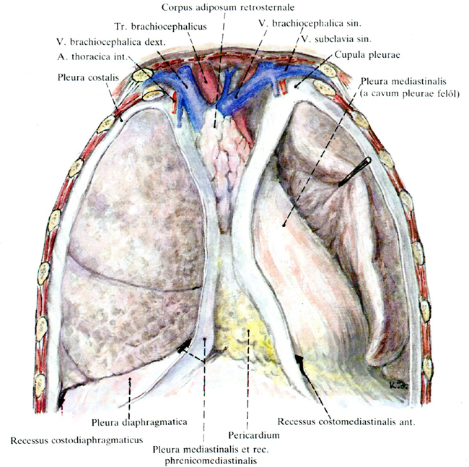

Slide 5
Lunge, Pleura
Hilum pulmonis: R: eparterielles Bronchus
L: hyparterielles Bronchus
Vv.pulmonales: am weit. ventral und kaudal
Bronchopulmonale LKnoten
Lungenimpressionen: A. subclavia (Apex); R: medial V.cava sup.; V. azygos; Oesoph.; Herz; L: Herz; Arcus aortae; A. subclavia

Slide 6
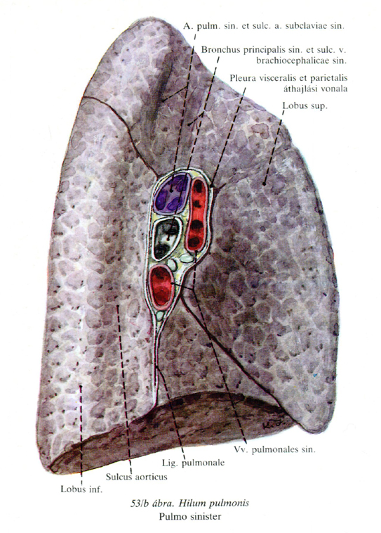
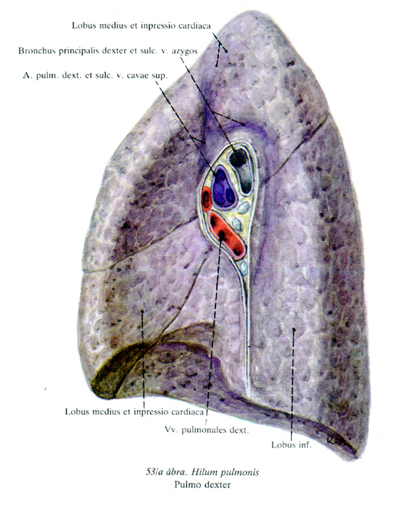

Slide 7
Lungen-, Pleuragrenzen
Lungen: VORDERE Apex bis 2. Rippe: konvergieren nach Mitte; 2.-4. Rippen: parallel; R: weiter kaudal bis 6. Rippe; L: Incisura cardiaca, dann kehrt zurück zum sternalen Ende des 6. Rippenknorpel
UNTERE: 6. Rippe (parasternal (L: 2-3 cm lateral) Medioklavikularlinie: 6. Rippe; mittlere Axillarilinie: 8. Rippe; Skapularlinie: 10. Rippe
Pleura (unten): +1 Rippe
Im allgemeinen stehen die L und P Grenzen rechts etwas tiefer als L.
Lungengrenzen verschieben sich mit Atmung 2-3 Querfingerbreit.

Slide 8
Lungenkontakten über Zwerchfell:
R Lunge: mit Lobus hepatis dx; Ren dexter, Gl. suprarenalis dx;
L Lunge: Lobus hepatis sin.; Magen; Milz; Ren sin., Gl. spurarenalis sin.

Slide 9
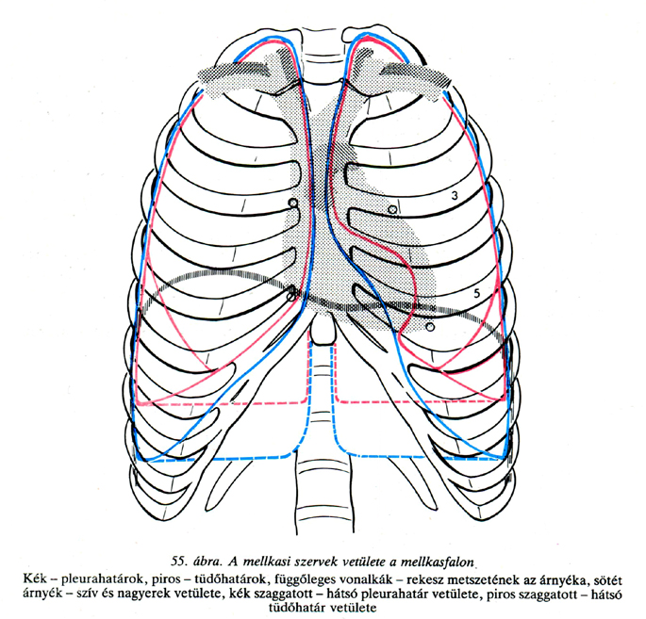

Slide 10
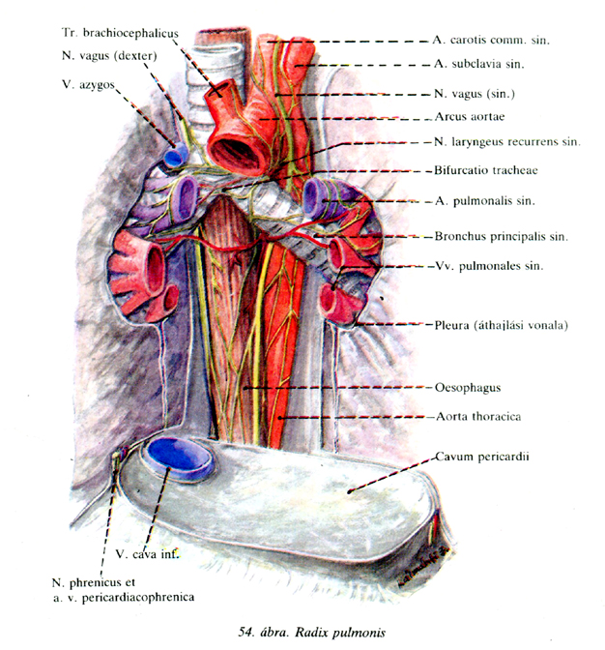

Slide 11
Cupula pleurae
Muskelzelt (Mm. scaleni; M. long. colli)
Rechts: ventral: Tr. brachioceph. mit der A. subclavia; N. vagus; Links: A. subcl. sin; vor der A. subcl: ist die V. subclavia; mit der A/V. thoracica int.; medial davon: N.phren.; hinter der A. subcl.: Truncus inf.; hinten: Truncus symp.; Ggl. stellatum;

Slide 12
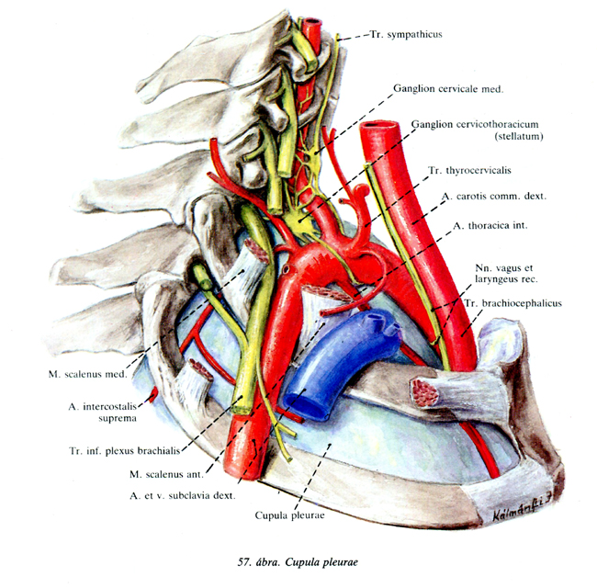

Slide 13
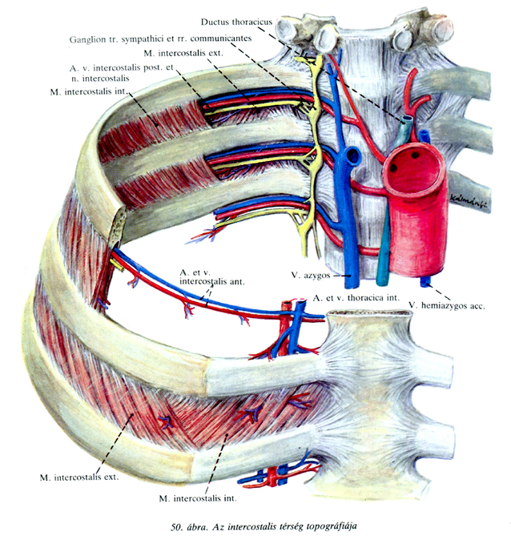
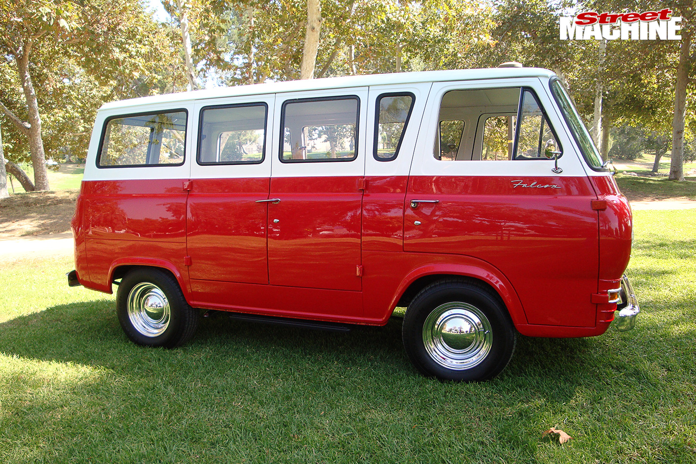
Spatium intercostale: VAN (intercostalis)
VAN

Slide 14
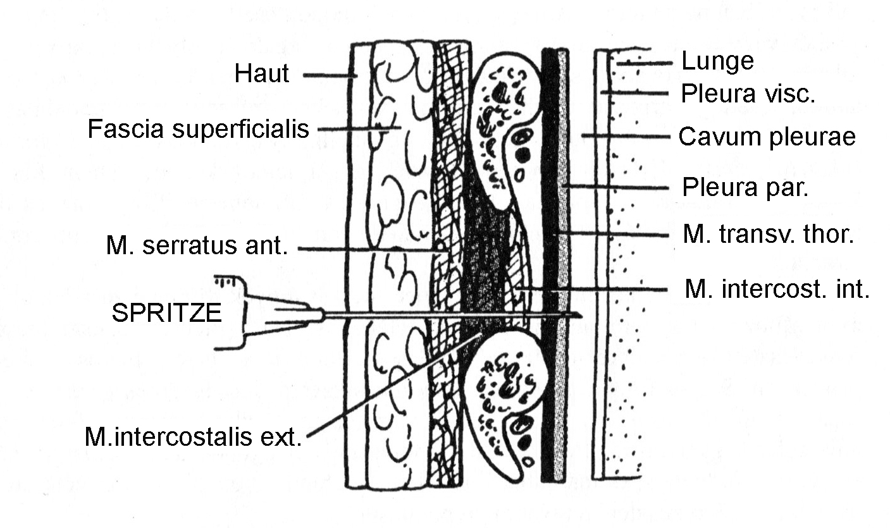
Thoracocentesis, Punktion der Pleura
Absaugen der Flüssigkeit aus dem Pleuraspalt (Cavum pleurae)
Wo? Zwischen Linea scapularis und Linea axillaris post.: hier sind die IC-Räume die höchsten, und die Muskulatur ist die dünnste
Nadel: immer über eine Rippe

Slide 15
Mediastinum
Einteilung (DE): superior und inferior; und die letztere ist weiteraufgeteilt: anterior-cardiacum (medium) – posterior (einstöckiges Häuschen mit Geschäft
Einteilung (HU): supracardiacum (oberhalb und vor der Lungenwurzel), cardiacum (unterhalb und vor der Lungenwurzel); posterior: hinter der Lungenwurzel komplett.

Slide 16
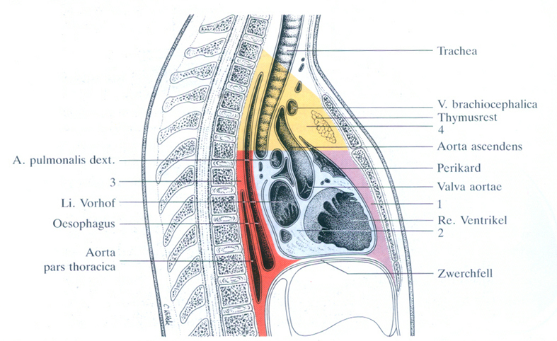
Einteilung des Mediastinum entsprechend den deutschen Fachbüchern: superior und inferior; und die letztere ist weiteraufgeteilt: anterior-cardiacum (medium) – posterior
(einstöckiges Häuschen mit Schaufenster, Geschäft; Lagerraum und Wohnung)

Slide 17
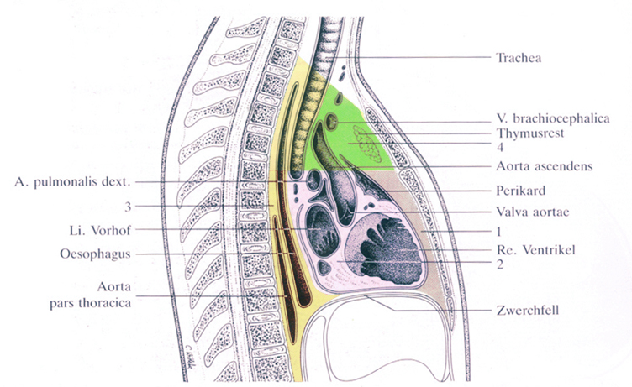
Einteilung des Mediastinums entsprechend dem ungarischen „Topographische Anatomie” Fachbuch: anterior und posterior (Grenze: Lungenwurzel), und anterior wird weitergeteilt: supracardiacum (oberhalb und vor der Lungenwurzel), cardiacum (unterhalb und vor der Lungenwurzel).

Slide 18
Herz

Slide 19
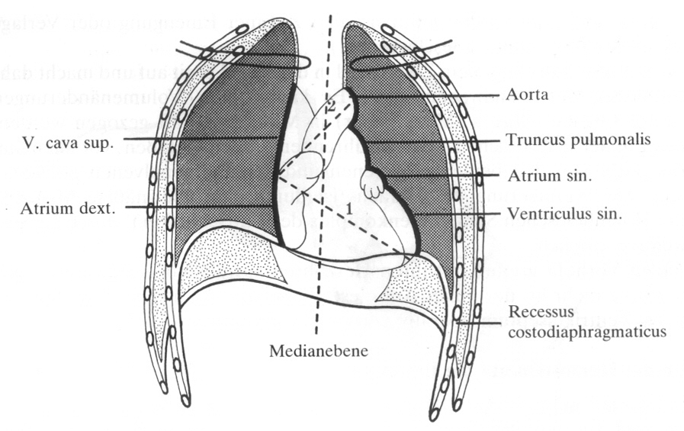

Slide 20
Herz
Herzspitze: 5. IC links, 1 querfingerbreit medial von der Medioklavikularlinie (Adult!); Kinder: lateral davon!
Linke Grenzlinie des Herzen: von der 2. Rippe links bis zum 5. IC (1 querfingerbreit...)
Langachse des Herzen: 45°, (Grenzwerte: 27-55°). Es hängt von dem körperlichen Gestalt ab. Kinder bis 4 LJ.: Herzspitze in dem 4. IC Raum, 1 Querfingerbreit LATERAL der medioklav. Linie.
Trigonum (peri)cardiacum, thymicum: wo diese Organe direkt an der Innenfläche des Brustkorbs liegen (Bindegewebsräume); Herzdreieck: Spitze nach oben (kranial), Thymusdreieck: Spitze nach unten; die beiden Spitzen begegnen in der Höhe von 2-3. Rippenknorpeln.

Slide 21
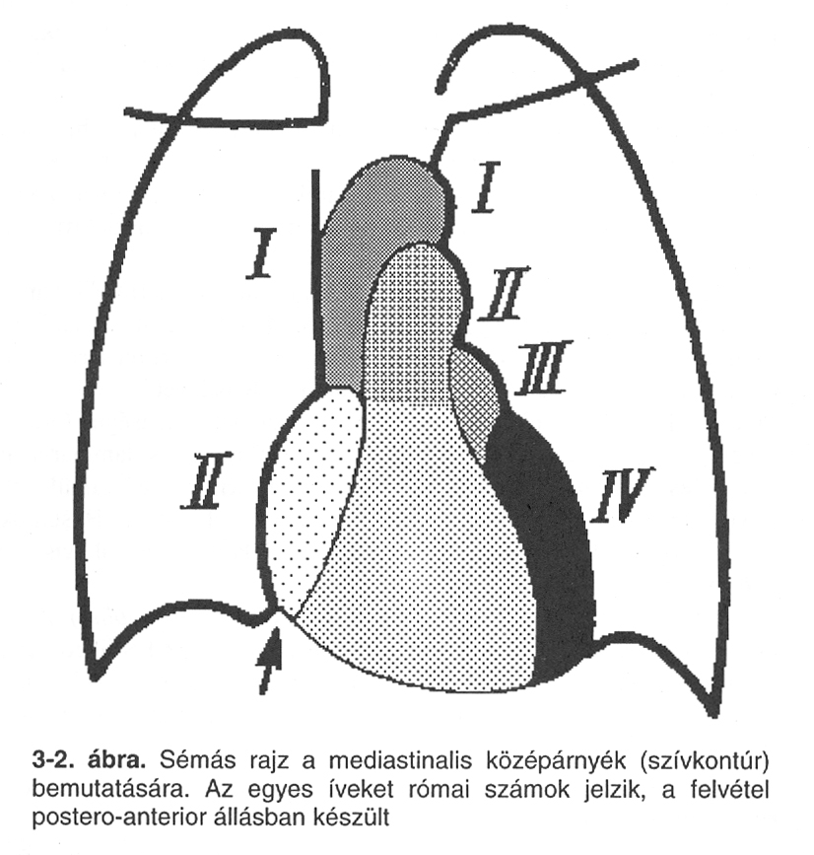

Slide 22
Herz
Trigonum pericardiacum: hier hat man einen direkten Zugang zu dem Herzen, ohne die Pleura zu öffnen: in der Höhe von den 4-7. Rippenknorpeln (links).
Punktion der linken Kammer (Wiederbelebung; siehe das Film Pulp fiction): 4. ICR links, 1 querfingerbreit neben dem Sternum.
Größe des Trig. pericardiacum: kleiner (Situs cordis profundus) oder größer (Situs cor. supf.)
Thoracotomia: 4-5 ICR, links (Zugang zum Herzen)
Benachbarte Strukturen des Herzen: linker Vorhof – Oesophagus (mitrale Stenose: Schluckbeschwerden)
Klappen: die AV- Klappen und das Septum inteventriculare sind von ventral operierbar.

Slide 23
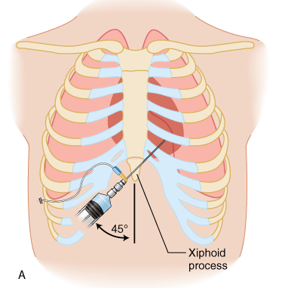
Pericardiocenstesis
Absaugen die Flüssigkeit aus der Perikardhöhle
(normal: 10-20 ml; pathologisch bis zum 250 ml)
Die Stelle: zwischen Proc. xyphoideus und linkem Arcus costalis;
Nadel in einem Winkel von 30-45° nach der Mitte der linken Clavicula führen.

Slide 24
Projektion und Auskultation: siehe die Tabelle und die Skizze

Slide 25
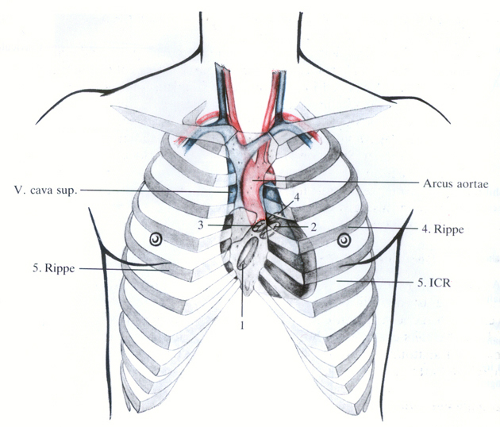

Slide 26
Herz
Erregungssystem des Herzen:
Sinusknoten (Keith-Flack): Crista term. und VCS Einmündungsstelle
Atrioventrikularknoten (Aschoff—Tawarascher Knoten): rechter Vorhof, unterer Teil, in der Nähe von Pars membranacea: Koch Dreieck: Todaro-Sehne (in der Fortsetzung von Valvula v. cavae inferioris (Eustachsche Klappe); Cuspis septalis (Trikuspidalklappe) und Ostium sinus coronarii

Slide 27
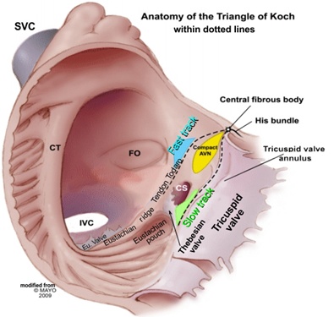

Slide 28
Herz
Innervation des Herzen:
sympathisch: aus den 3 Halsganglien (Nervus cardiacus sup., med., inf.)
parasympathisch: aus dem N. vagus (Ramus cardiacus sup aus dem Halsstamm des Vagus; R. card. inferior aus dem Vagusstamm oder Laryngeus recurrens, Rr. card. thoracici: aus dem Hauptstamm oder Laryngeus recurrens).
Plexus cardiacus: periarterielle Nervengeflechte; oberflächlicher Teil zwischen Aortenbogen und A. pulm. dextra, seine Äste folgen die A. coronaria dextra (für die rechte Herzhälfte).
tiefer Teil: reitet an der Bifurcatio des truncus pulm., begleitet die linke A. coronaria.
Rechter Vagus: versorgt hauptsächlich Sinusknoten, linker Vagus: versorgt hauptsächlich AV-Knoten, mehr distal: nur sympathische Fasern.

Slide 29
Gefäße
Herznahe, größte Gefäße: am weitesten dorsal und rechts: VCS; die Aorta: vorne und links, hinter dem Sternum: Tr. pulm.
Vv. brachiocephalicae: Vereinigung hinter dem 1. Rippenknorpel an der rechten Seite.
das kaudale Ende der VCS (Einmündung in dem rechten Vorhof): 4. ICR, rechts.
VCS: liegt 1-2 cm lateral dem rechten Rand des Sternums. Dorsal: sie nimmt die V. azygos auf. rechts: die VCS wird durch die Pleura bedeckt, links durch das Arcus aortae begrenzt, unterer Teil liegt im Perikard, auf ihrer rechten Seite läuft der rechte N. phrenicus.

Slide 30
Gefäße
V. hemiazygos: bei Th8 kreuzt die Mitte nach rechts.
Linke 1-8. IC Räume: sind dräniert durch die V. hemiazygos accessoria, die nach kranial (V. brachiocephalica) und nach kaudal (V. hemiazygos) Anastomosen hat.
V. azygos: biegt um Th3 nach ventral; reitet an dem rechten Hauptbronchus.
V. azygos: venöse Kollateralkreislauf: zwischen Vv. lumbales (nach VCI oder V. azygos) und VCS.
Plexus venosus vertebralis internus: wird hauptsächlich durch die V. azygos dräniert.

Slide 31
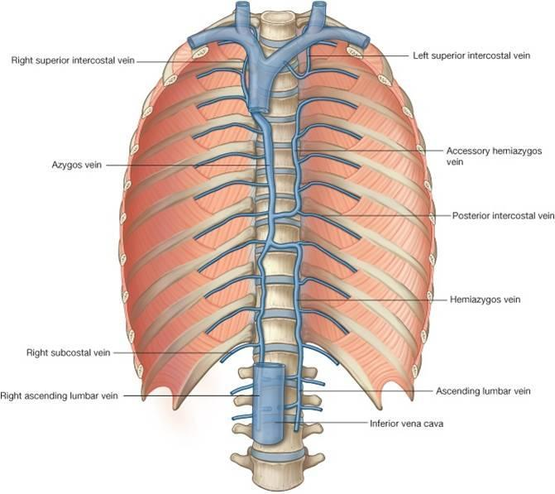

Slide 32
Gefäße
Aorta ascendens: richtet nach dem 2. rechten Rippenknorpel.
Arcus aortae: läuft fast sagittal nach hinten und links, liegt hinter dem Angulus sterni, die großen Gefäße treten eher hintereinander und nicht von rechts nach links).
Aorta descendens: beginnt bei dem Th4, liegt auf dem linken Hauptbronchus, berührt die Trachea und das Oesophagus. Aneurysma.
Ductus arteriosus: bleibt in 1-2% geöffnet, in seiner Umgebung tritt die Coarctatio aortae am häufigsten, Einmündung: nach der Abgabe (stromabwärts) der A. subclavia sinistra.
Truncus pulmonalis: liegt am weitesten oberflächlich, er beginnt in der Höhe der linken 3. Rippenknorpel, kurzer Ablauf (bis zum 2. ICR, links, parasternal)

Slide 33
Gefäße
Aa. coronariae: Thrombosierung - Infarkt
rechte Arterie (bzw. betroffene Strukturen bei Infarkt): rechte Kammer, dorsales Interventrikularseptum, Dorsalwand der linken Kammer, Sinusknoten, Hiss-Bündel
linke Arterie: linke Kammer, ventrales Interventrikularseptum, Vorderwand der rechten Kammer.
Versorgungstypen: Rechtsdominant, Linksdominant (zusammen: 30%), Ausgeglichen (70%)
Herzinfarkten: Vorderwand-Herzspitze (R. intervent. ant.) Hinter-Seitenwand (R. circ.) Hinterwand (R. intervent. post. aus der A. cor. dextra) (Vorhöfe, rechte Kammer: selten)

Slide 34
Trachea
Sie besteht aus 16-20 Knorpeln, Länge: 12 cm.
Befestigung: Os hyoideum, infra- und suprahyale Muskulatur. Kaudale Befestigung: durch Hilum pulmonis an Zwerchfell.
Bifurcatio: in der Höhe von Th4 (dorsal); in der Höhe der 3. Rippenknorpel (ventral)
Kindern: liegt die Bifurcatio höher.
Intubationsanästhesie: Tubuslänge wie die Distanz zw. Nasenspitze-Ohrläppchenspitze.
Vor der Trachea: Vv. brachiocephalicae und die V. thyroidea ima.
An der Bifurcatio liegt der Aortenbogen.
Linker Hauptbronchus: ist 4-5 cm länger und mehr waagerecht als der rechte (Fremdkörperaspiration ist häufiger rechts).
Die große Gefäße der Aortenbogen liegen auf der Trachea.
Die meisten Lymphknoten sind an der Bifurcatio zu finden. (LKnoten-vergrößerung bei Tumor: Oesophagus; Schluckbeschwerden).

Slide 35
Oesophagus
Anfang: Ringknorpel (C6), Ende: Th10-11
Drei Oesophagusengen (Angustien):
1. Enge (A. crycoidea): 15 cm von der Zahnreihe,
2. Enge (A. aortica): 25 cm von der Zahnreihe,
3. Enge (A. diaphragmatica): 40 cm von der Zahnreihe.

Slide 36
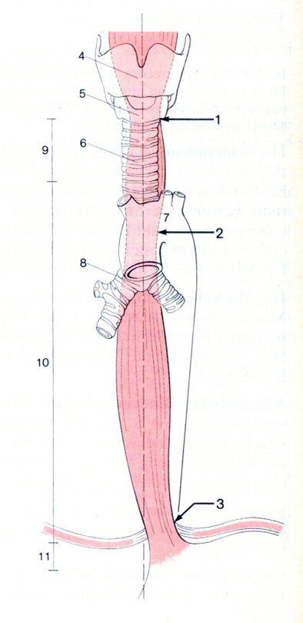
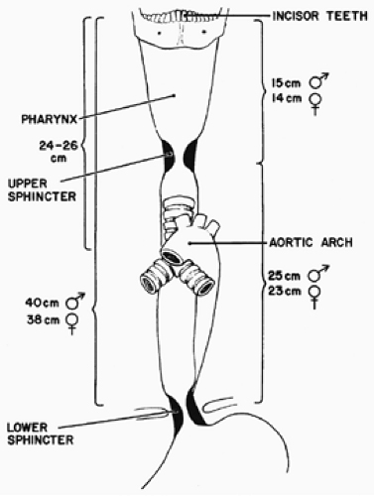

Slide 37
Oesophagus
Nach der dritten Enge: noch ein 3-4 cm langer Oesophagusstück (Pars abdom.)
Oesophagusdivertikeln: am häufigsten zw. Enge 1. und 2.
Epiphrenische Ampulle (Pulsationsdivertikel): tritt bei dem Spasmus der Cardia auf.
bis Th7/8: Oesophagus liegt VOR den Wirbelkörper,
distal davon: die Aorta dringt dazwischen (Oesophagus-Corpus vertebrae): Oesophagus wird vorne und bisschen rechts verschoben., Kontakt mit dem linken Vorhof (transösophageale Herzultraschall)
Kontakt mit der rechten Pleura mediastinalis (zwischen Th3 und Th10): Recessus retrooesophagealis (reicht bis zur Aorta thoracica).
Hinten und links von dem Oesophagus: Ductus thoracicus; rechts: V. azygos.

Slide 38
Oesophagus
Chirurgischer Zugang: unten: r. oder l. Thorakotomie, oben: nur rechte
Hiatushernien (Adult: Magen; Feten: Leber, Darm)
Hiatus oesophagei: epikardialer Stopp der Kontrastbrei.
Laimer-Membran: wird Oesophagus nach kaudal gespannt.
Hiatushernien (Adult: Magen; Feten: Leber, Darm)
His-Winkel: Normalwert: 55-60° (zwischen der Langachse des Pars abdominalis und einer Tangentielle auf die Kardia); er ist größer in Kindern (Tangentiell liegt waagerecht): Neugeborene: 85°; Bei den Schulkindern erreicht die Adultwerten. Zu großer Winkel: häufiges Brechen.
Funktionelle Kardiasphincter: ist die Gubaroff’sche Falte.
Fornixhöhe: 5 cm.
Untere Oesophagusabschnitte sind durch die A. gastr. sinistra versorgt. Bei Magenresektion soll man Pars abd. oesophagei auch entfernen.

Slide 39
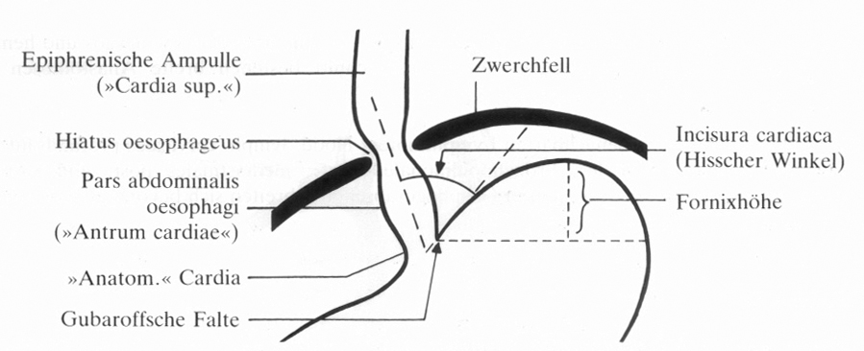

Slide 40
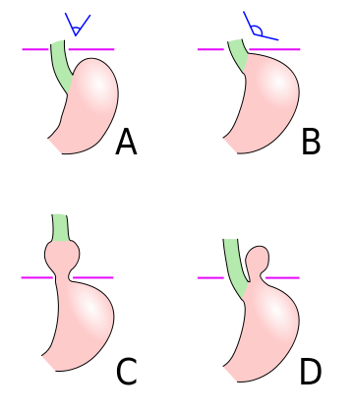
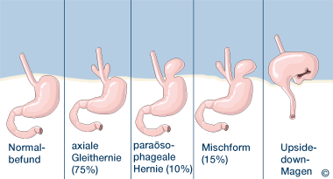
Wikipedia
Hiatus hernia
normal
pre stage
sliding hernia
paraoesophasgal hernia
His Winkel
http://brainload.info/lernkartei-183-HiatushernieRefluxkrankheit

Slide 41
Ductus thoracicus
Tritt durch das Hiatus aortae durch (Cisterna chylii).
Thorax: bis Th5 liegt in der Mitte, dann mehr kranial: zieht langsam nach links.
Mündet vor der A. vertebralis in den (linken) Venenwinkel.

Slide 42
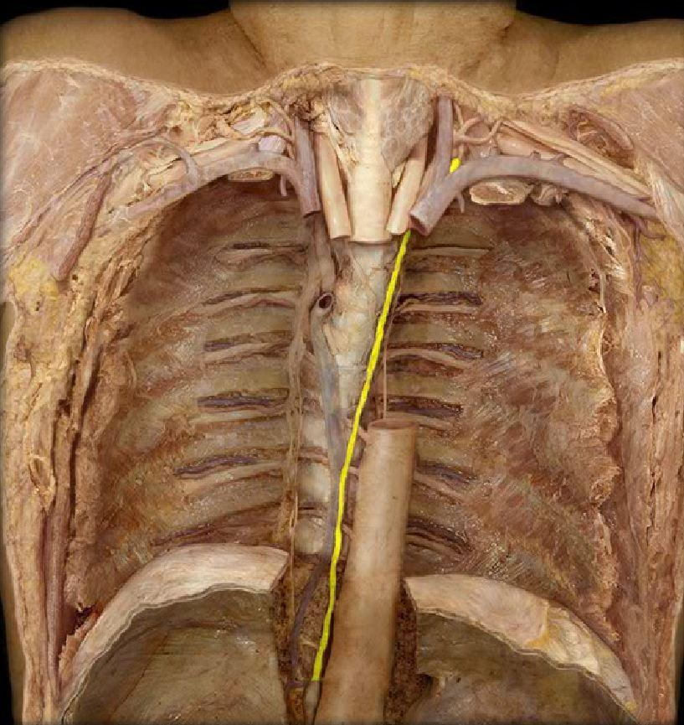
Brustmilchgang
(gelb markiert):
Ductus thoracicus
Vena azygos
Vena subclavia sin.
Vena brachiocephalica sin.
Notes:
https://www.studyblue.com/notes/note/n/studio-a2-internal-anatomy/deck/1129721

Slide 43
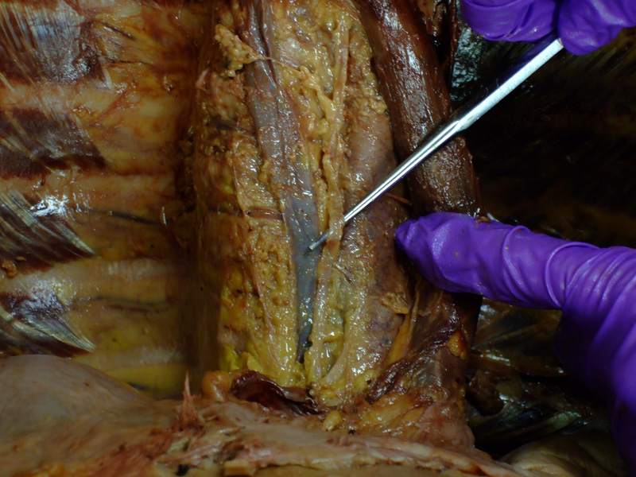
Brustmilchgang (über die Sonde)
Notes:
In this image the thoracic duct is being lifted by a probe. The thoracic duct can be found in the interval between the azygos vein and the descending aorta in the posterior mediastinum. Before the esophagus begins to shift leftward (it does so as it descends in the thorax), it is found anterior to the thoracic duct (the esophagus has been moved aside by an inappropriate finger in this image).
http://www.thebodyonline.net/body_view.php?image_path=thorax/0_thoracic_duct_close.jpg

Slide 44
Thymus

Slide 45
Thymus
Trigonum thymicum
nach kaudal erreicht Herzbeutel;
in meisten Fällen Thymus liegt vor die Vv. brachiocephalicae, (kann aber dorsal dazu liegen);
Adult: Corpus adiposum retrosternale

Slide 46
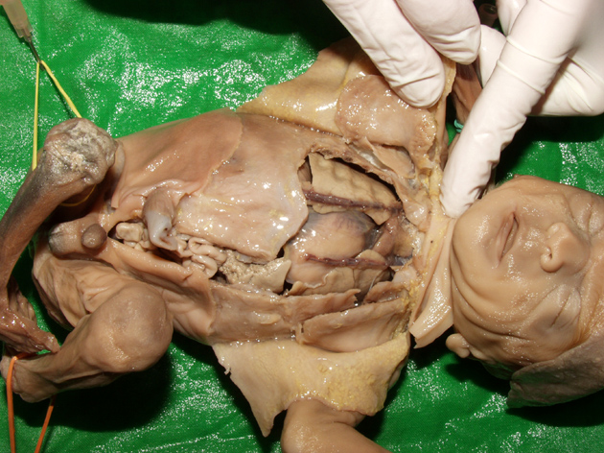
Präparat von Sandra Schmidt 2008

Slide 47
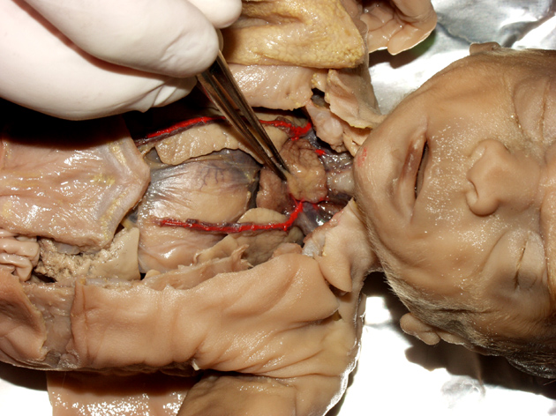
Präparat von Sandra Schmidt 2008

Slide 48
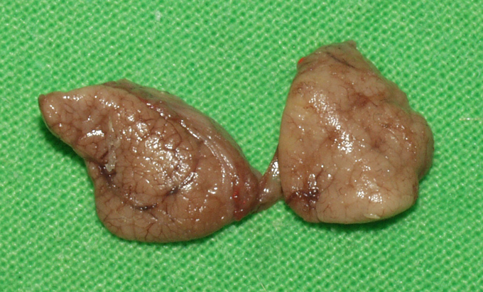
Präparat von Sandra Schmidt 2008

Slide 49
N. phrenicus
aus dem Plexus cervicalis, (C3-C5)
auf dem M. scalenus ant. (Leitmuskel)
Sensorisch versorgt: Pleura diaphragmatica und mediastinalis, Peritonealüberzug der Leber und des Mageneingangs, Gallenblase (Peritoneum viscerale), Pankreas, Nebenniere;
bei einer Entzündung der Gallenblase strahlt der Schmerz in den rechten Schulter.
Er tritt hervor: zwischen A und V. subclavia; (medial des Abgangs der A. thoracica int.); ventral an der Pleurakuppel mit der A/V. pericardiophrenica; vor der Lungenwurzel.
Rechter N. phrenicus: liegt auf die VCS und rechten Vorhof; N. phrenicoabdominalis (rechter) tritt mit der VCI die Diaphragma durch. Linker tritt mit dem Oesophagus (Hiatus oesophagei) durch.
Linker N. phrenicus: liegt auf die linke Kammer; er ist länger (als der rechte).

Slide 50
Schnittanatomie Thorax

Slide 51
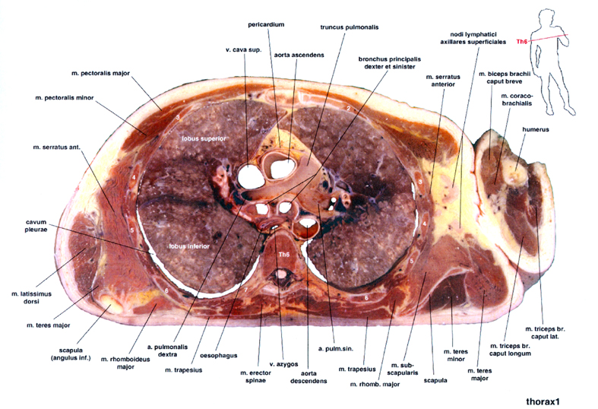
rechts
Die Schnitten werden immer von kaudal betrachtet!

Slide 52
